Slide 1

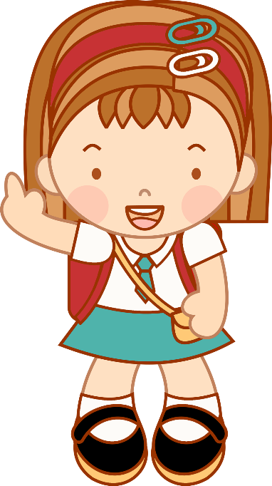
SINIF : 1
DERS : MATEMATİK
ÜNİTE : 3
KONU : GEOMETRİK CİSİMLER
KAZANIM :
Geometrik cisimlerden küp, prizma, silindir, koni
ve küreye benzeyen nesneleri belirtir.
Derse Geç

Slide 2
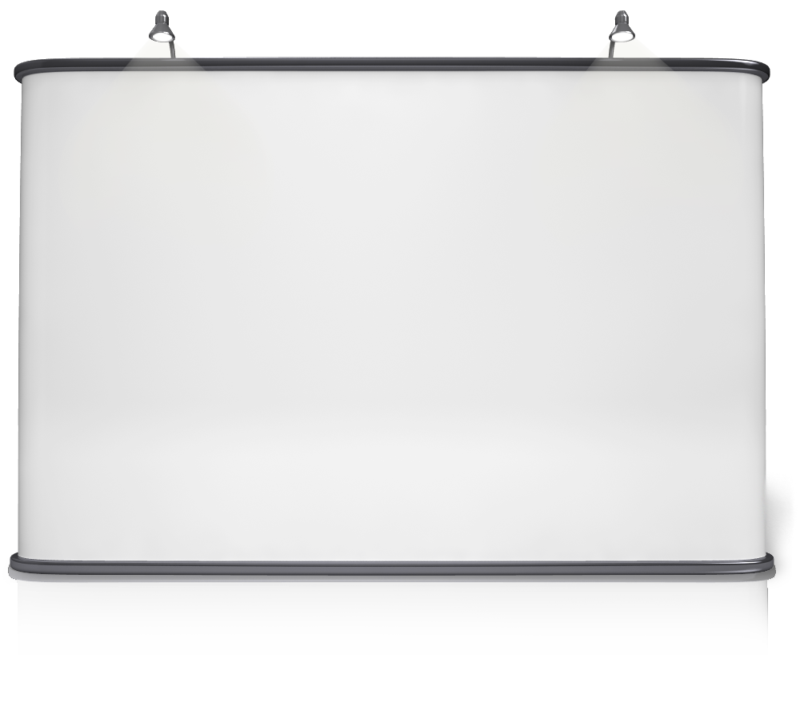

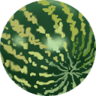
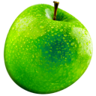


Küre, içi boş ya da dolu olan geometrik bir cisimdir.
?
?
?
GEOMETRİK
CİSİMLER
Elma küre şeklindedir
Küreye
Benzeyen
Nesneler
Karpuz küre şeklindedir
Haydi sıra sizde,
küreye benzeyen nesneler söyler misiniz ?
Top küre şeklindedir
Dünyamız küre şeklindedir
Örnek : 1 - 5

Slide 3

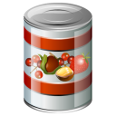
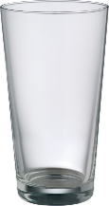
Silindir, geometrik bir cisimdir.
?
?
?
GEOMETRİK
CİSİMLER
Konserve kutusu silindir şeklindedir
İçecek kutusu silindir şeklindedir
Bardak silindir şeklindedir
Silindire
Benzeyen
Nesneler
Haydi sıra sizde,
silindire benzeyen nesneler söyler misiniz ?
Örnek : 2 - 5

Slide 4

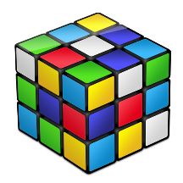
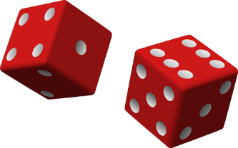
Küp, geometrik bir cisimdir.
?
?
?
GEOMETRİK
CİSİMLER
Kutu küp şeklindedir
Zar küp şeklindedir
Renkli puzzle küp şeklindedir
Haydi sıra sizde,
küpe benzeyen nesneler söyler misiniz ?
Küpe
Benzeyen
Nesneler
Örnek : 3 - 5

Slide 5

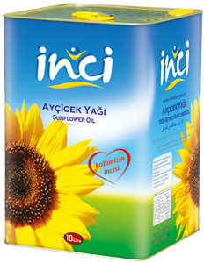

Prizma, geometrik bir cisimdir.
?
?
?
GEOMETRİK
CİSİMLER
Çadır prizma şeklindedir
Prizmaya
Benzeyen
Nesneler
Kitap prizma şeklindedir
Yağ tenekesi prizma şeklindedir
Haydi sıra sizde,
prizmaya benzeyen nesneler söyler misiniz ?
Örnek : 4 - 5

Slide 6

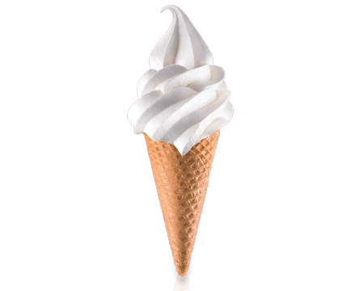
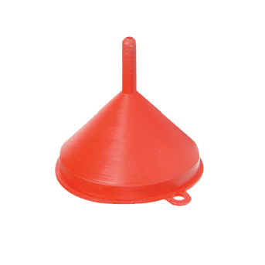
Koni, geometrik bir cisimdir.
?
?
?
GEOMETRİK
CİSİMLER
Şapka koni şeklindedir
Koniye
Benzeyen
Nesneler
Külah koni şeklindedir
Huni koni şeklindedir
Haydi sıra sizde,
koniye benzeyen nesneler söyler misiniz ?
Örnek : 5 - 5

Slide 7
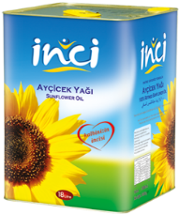
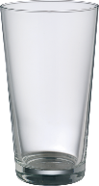
Arkadaşlar küreye benzeyen cisimlerin altındaki kutuya tıklar mısınız ?
GEOMETRİK
CİSİMLER
Küreye
Benzeyen
Nesneler
Etkinlik : 1 / 10

Slide 8
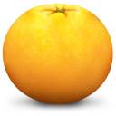
Arkadaşlar küreye benzemeyen cisimlerin altındaki kutuya tıklar mısınız ?
GEOMETRİK
CİSİMLER
Küreye
Benzemeyen
Nesneler
Etkinlik : 2 / 10

Slide 9
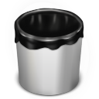
Arkadaşlar silindire benzeyen cisimlerin altındaki kutuya tıklar mısınız ?
GEOMETRİK
CİSİMLER
Silindire
Benzeyen
Nesneler
Etkinlik : 3 / 10

Slide 10
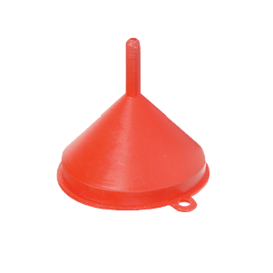
Arkadaşlar silindire benzemeyen cisimlerin altındaki kutuya tıklar mısınız ?
GEOMETRİK
CİSİMLER
Silindire
Benzemeyen
Nesneler
Etkinlik : 4 / 10

Slide 11

Arkadaşlar küpe benzeyen cisimlerin altındaki kutuya tıklar mısınız ?
GEOMETRİK
CİSİMLER
Küpe
Benzeyen
Nesneler
Etkinlik : 5 / 10

Slide 12
Arkadaşlar küpe benzemeyen cisimlerin altındaki kutuya tıklar mısınız ?
GEOMETRİK
CİSİMLER
Küpe
Benzemeyen
Nesneler
Etkinlik : 6 / 10

Slide 13


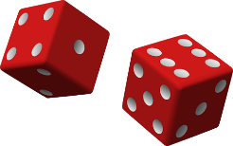
Arkadaşlar koniye benzeyen cisimlerin altındaki kutuya tıklar mısınız ?
GEOMETRİK
CİSİMLER
Koniye
Benzeyen
Nesneler
Etkinlik : 7 / 10

Slide 14
Arkadaşlar koniye benzemeyen cisimlerin altındaki kutuya tıklar mısınız ?
GEOMETRİK
CİSİMLER
Koniye
Benzemeyen
Nesneler
Etkinlik : 8 / 10

Slide 15
Arkadaşlar prizmaya benzeyen cisimlerin altındaki kutuya tıklar mısınız ?
GEOMETRİK
CİSİMLER
Prizmaya
Benzeyen
Nesneler
Etkinlik : 9 / 10

Slide 16
Arkadaşlar prizmaya benzemeyen cisimlerin altındaki kutuya tıklar mısınız ?
Prizmaya
Benzemeyen
Nesneler
Etkinlik : 10 / 10

Slide 17
Ses Kaynağı: Zümra BOZKURT
HAZIRLAYAN
Muhammet BOZKURT
info@mebders.com
©mebders.com

